Slide 1

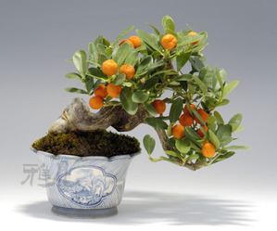
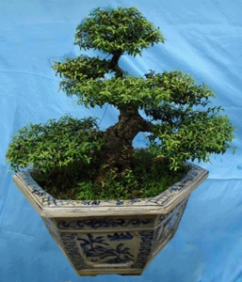
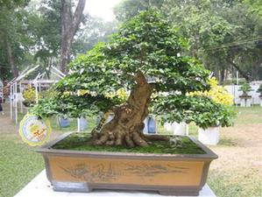
Bài 9
TẠO DÁNG VÀ TRANG TRÍ CHẬU CẢNH (Tiết 2) Thực hành

Slide 2
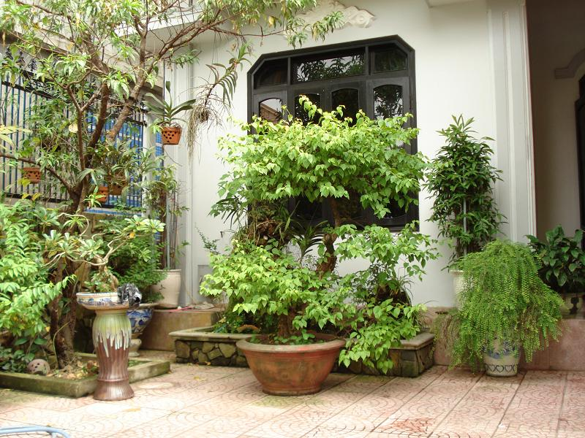
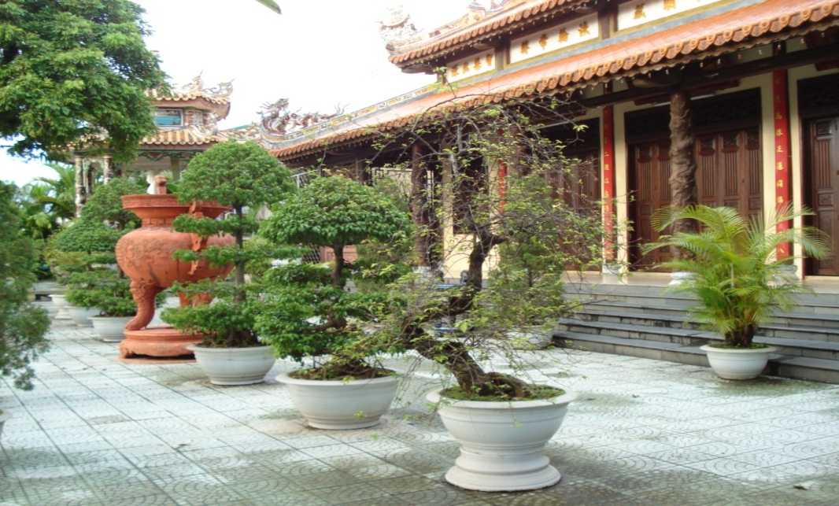
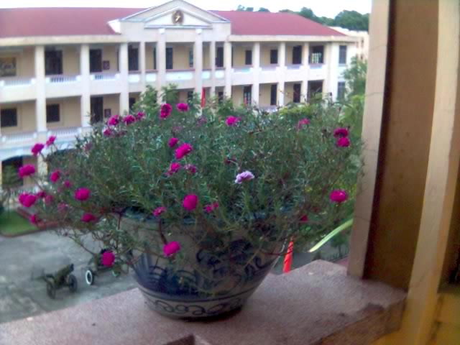
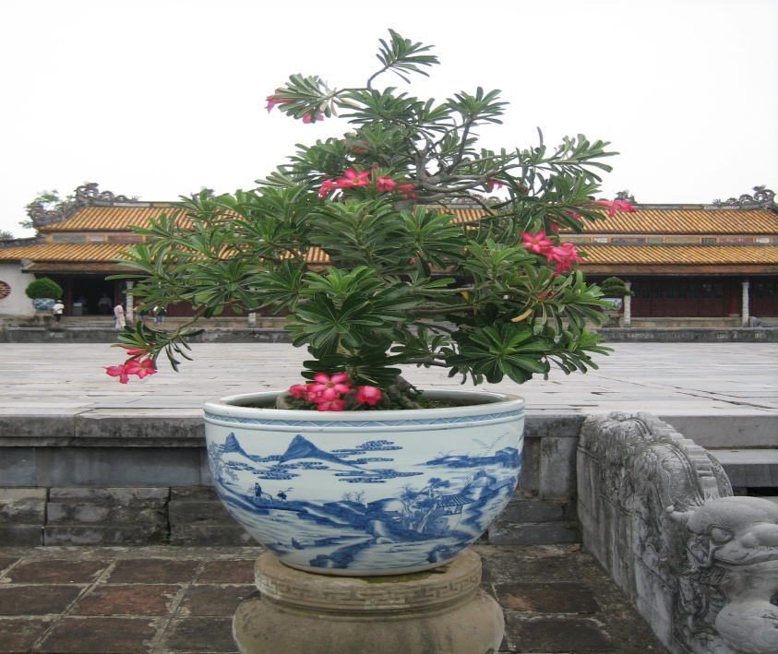
TẠO DÁNG và TRANG TRÍ CHẬU CẢNH

Slide 3
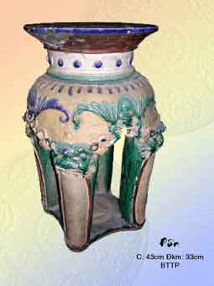
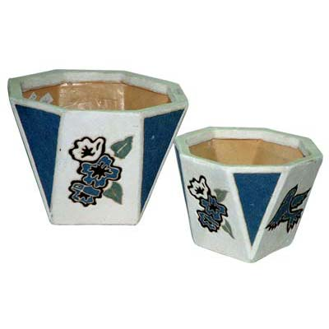
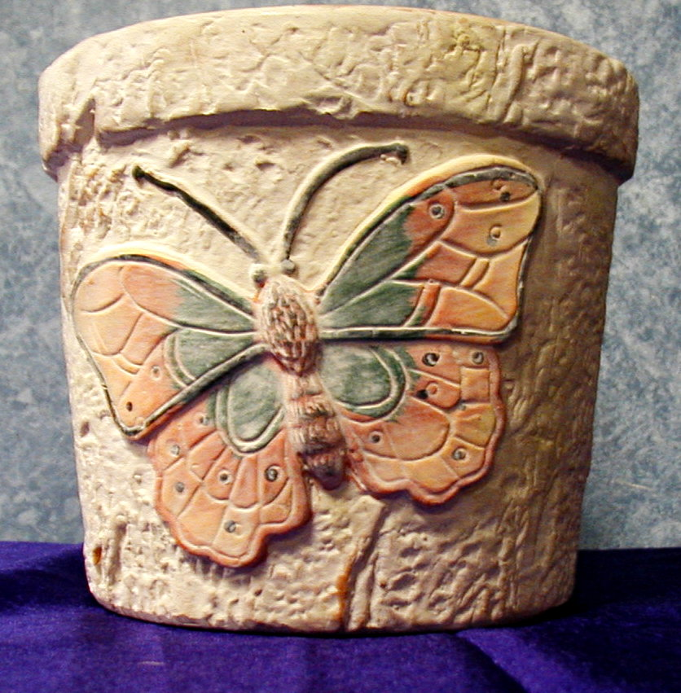
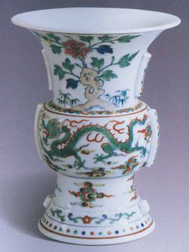
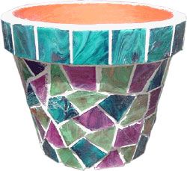
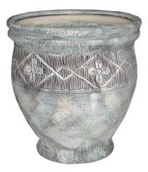
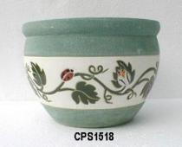
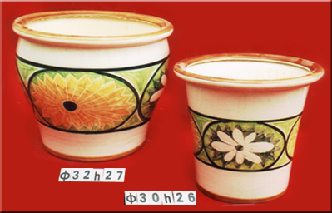
I/ Quan sát, nhận xét:

Slide 4
Hình dáng và kích cỡ chậu cảnh có giống nhau không?
Có nhiều hình dáng và kích cỡ khác nhau.

Slide 5
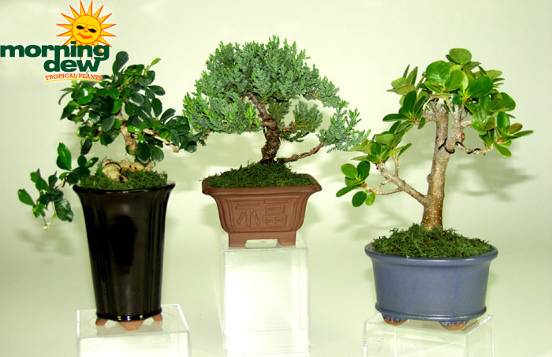
Loại cao, loại thấp, loại to, loại nhỏ…

Slide 6
Loại miệng hình tròn, hình đa giác tròn, hình tứ giác…

Slide 7
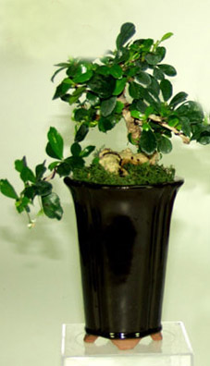
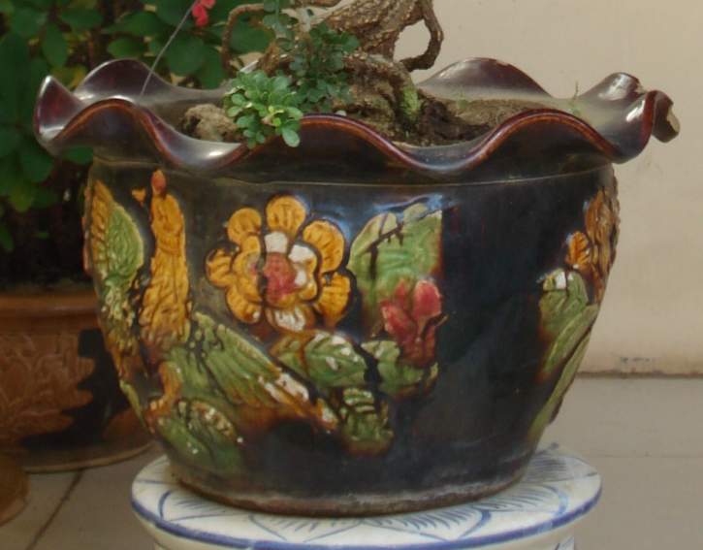
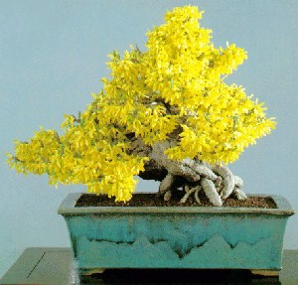
Loại miệng rộng, miệng hẹp, thường miệng chậu to hơn đáy chậu hoặc có chậu miệng và đáy bằng nhau.

Slide 8
Nét tạo dáng ở thân chậu khác nhau, có nét cong, có nét thẳng hoặc kết hợp cả hai.

Slide 9
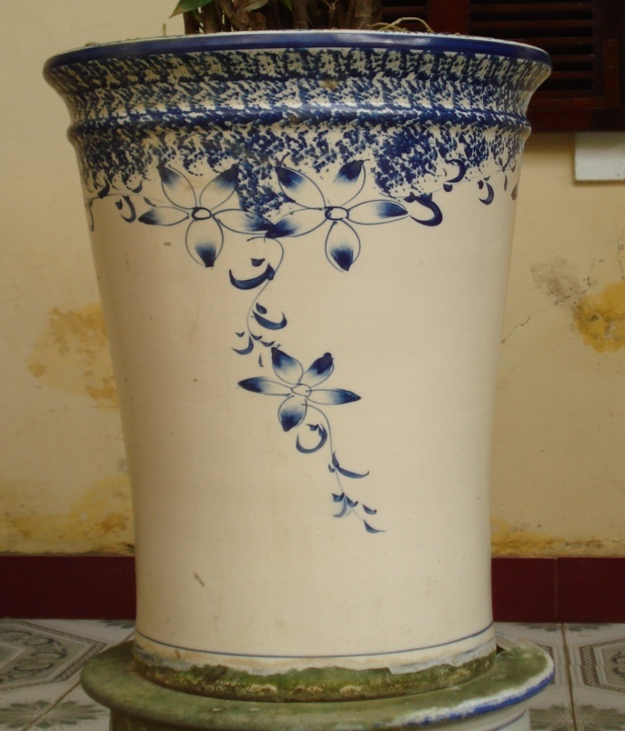
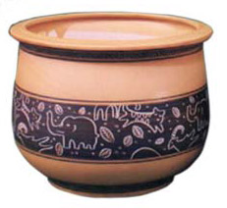
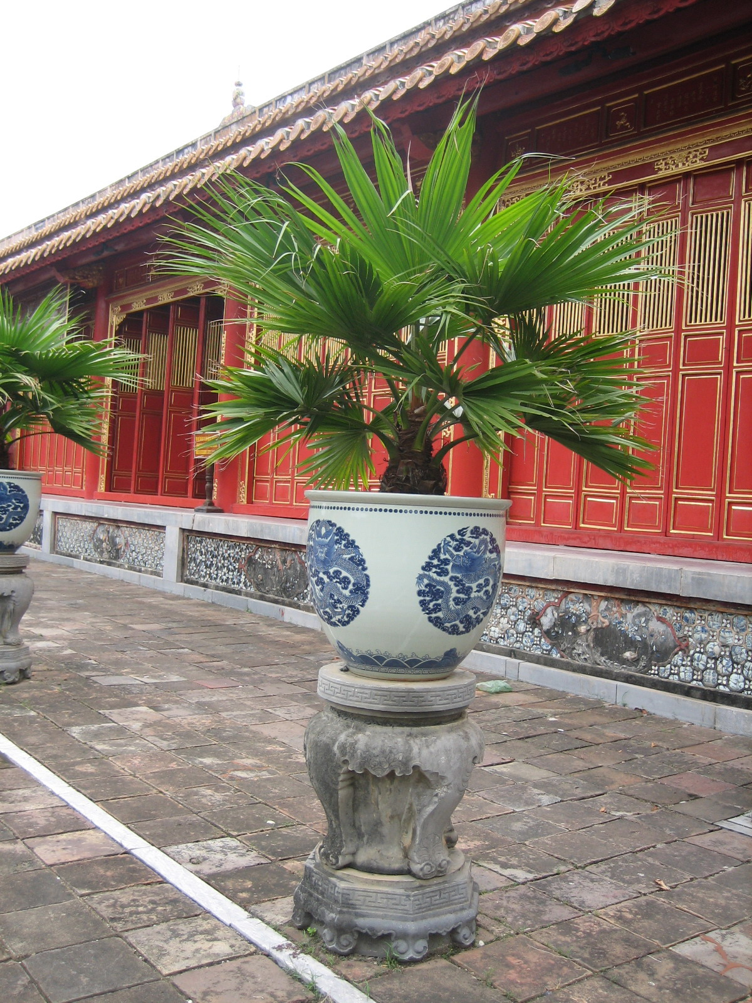
Cách sắp xếp hoạ tiết trên chậu nh­ư thế nào? Hoạ tiết trang trí gồm những gì?
Sắp xếp hoạ tiết theo dạng họa tiết nhắc lại, xen kẽ, đối xứng, tự do.

Slide 10

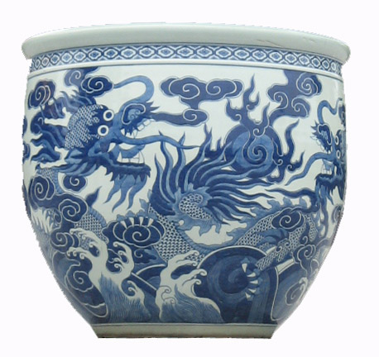
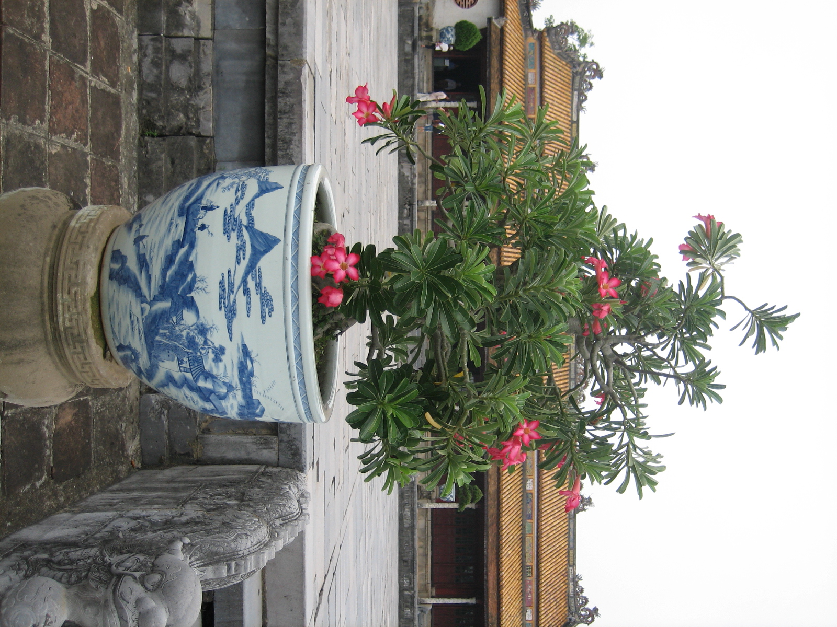
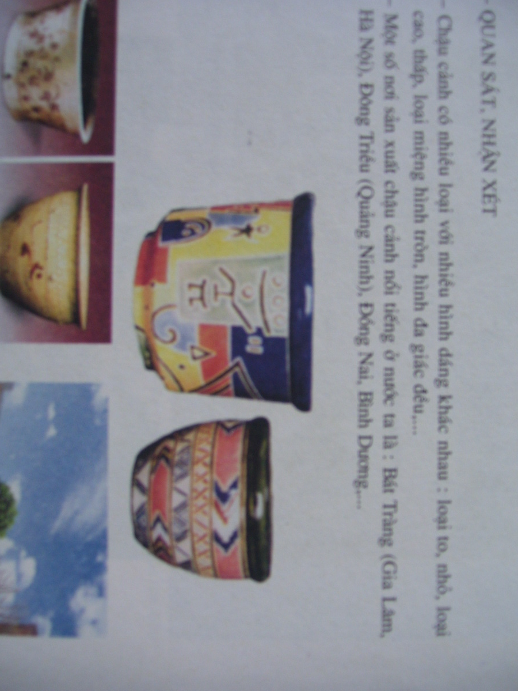


Trang trí bằng hoạ tiết hoa, lá, con vật, phong cảnh hoặc bằng các mảng màu…

Slide 11
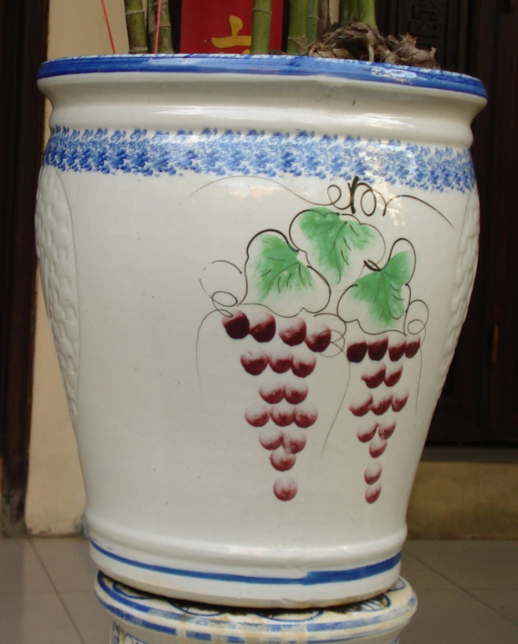
Màu sắc và chất liệu chậu cảnh như­ thế nào?
Phong phú, phù hợp với loại cây cảnh và nơi tr­ưng bày.

Slide 12
1. Tạo dáng:
II. Cách tạo dáng và trang trí chậu cảnh
- Phác khung hình chung và kẻ trục

Slide 13
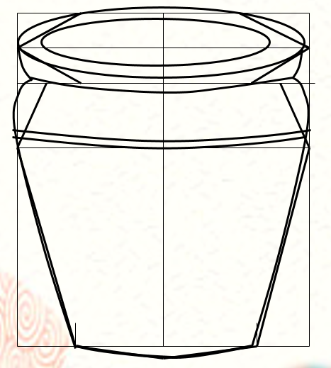
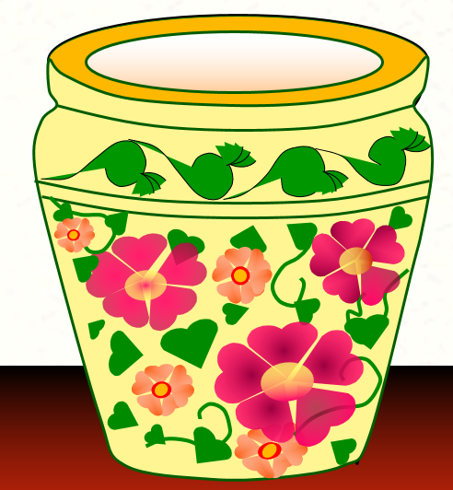
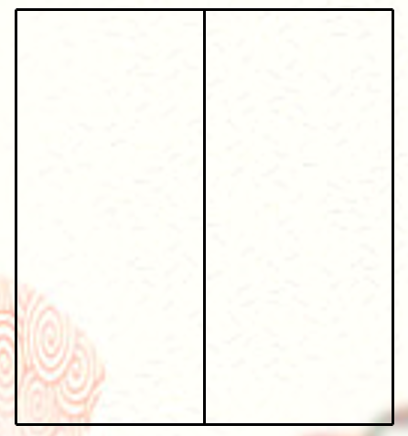
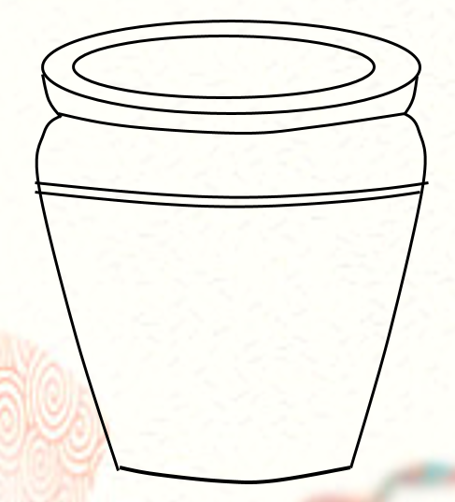
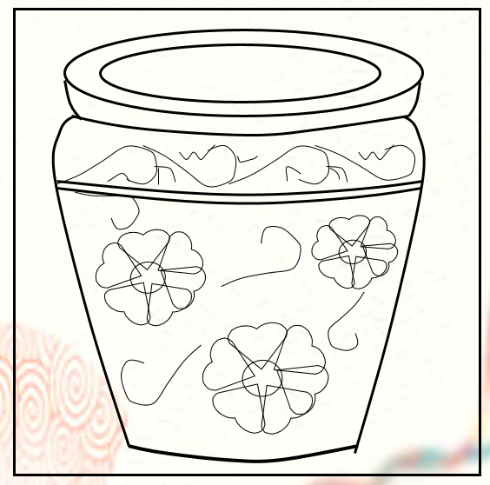
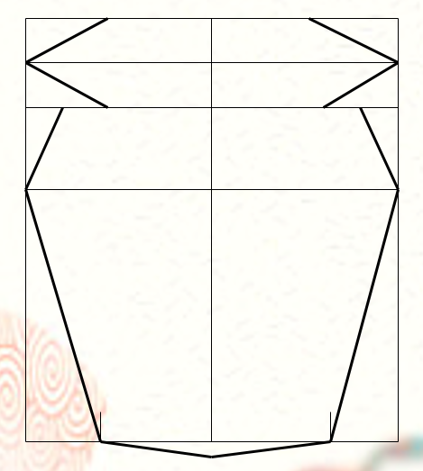
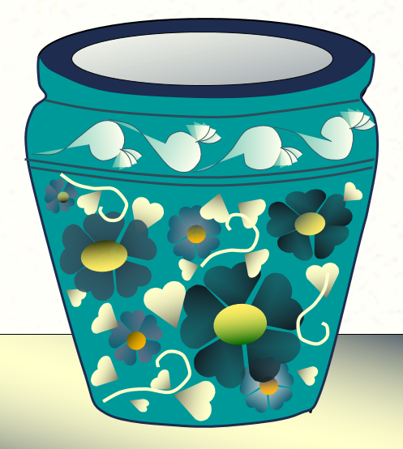
1. Tạo dáng:
II. Cách tạo dáng và trang trí chậu cảnh
- Phác khung hình chung và kẻ trục
- Tìm tỉ lệ các bộ phận và vẽ phác các nét chính
- Vẽ chi tiết.
2. Trang trí
- Tìm bố cục và hoạ tiết trang trí
- Tìm màu của hoạ tiết và thân chậu

Slide 15
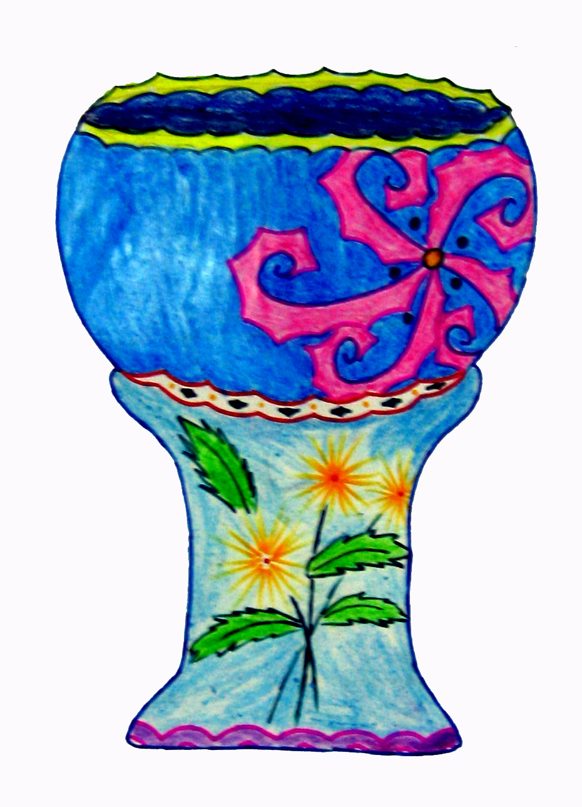
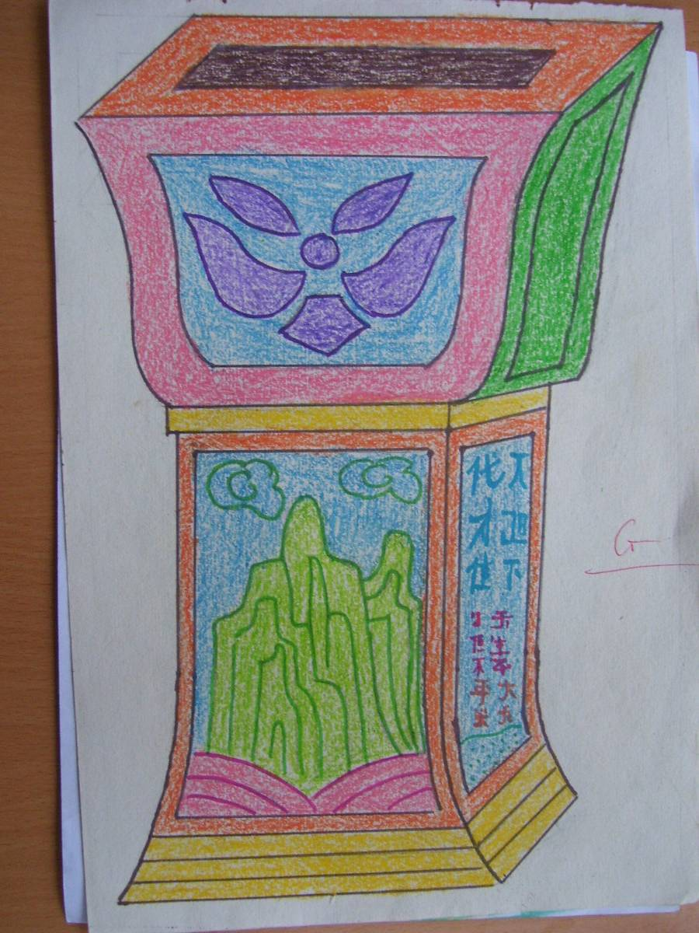
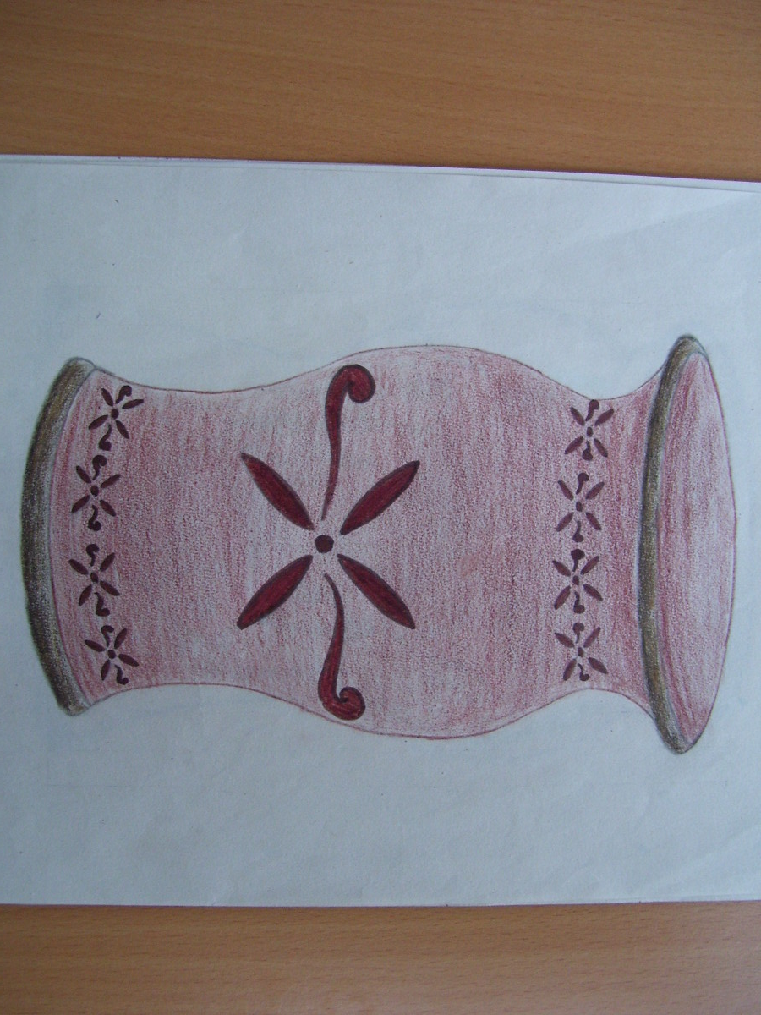
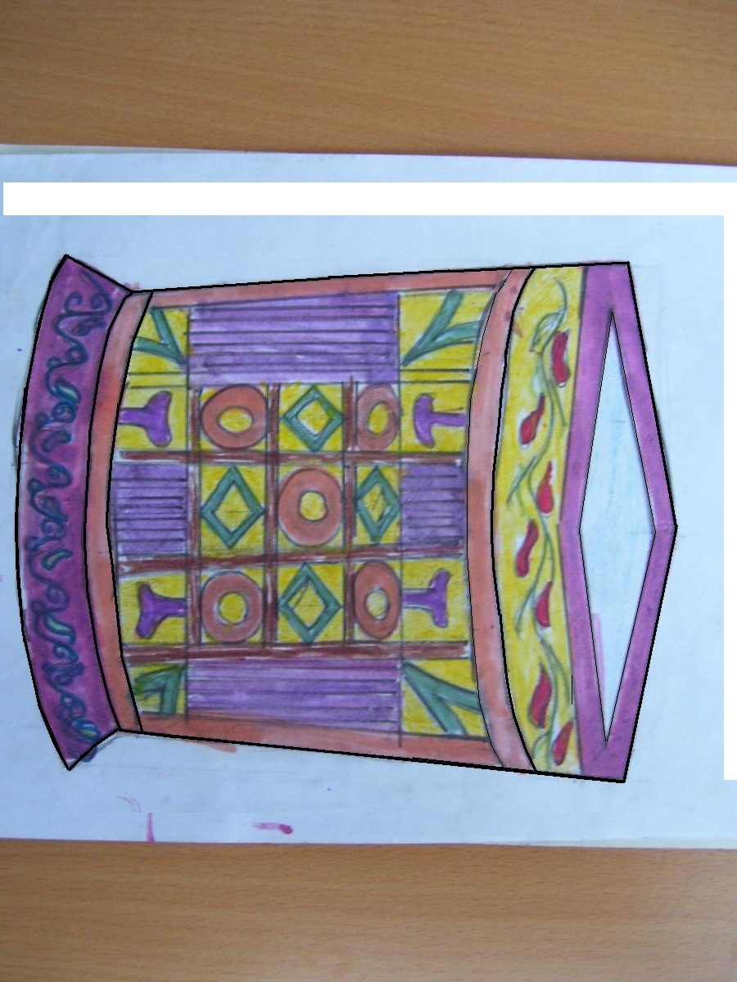
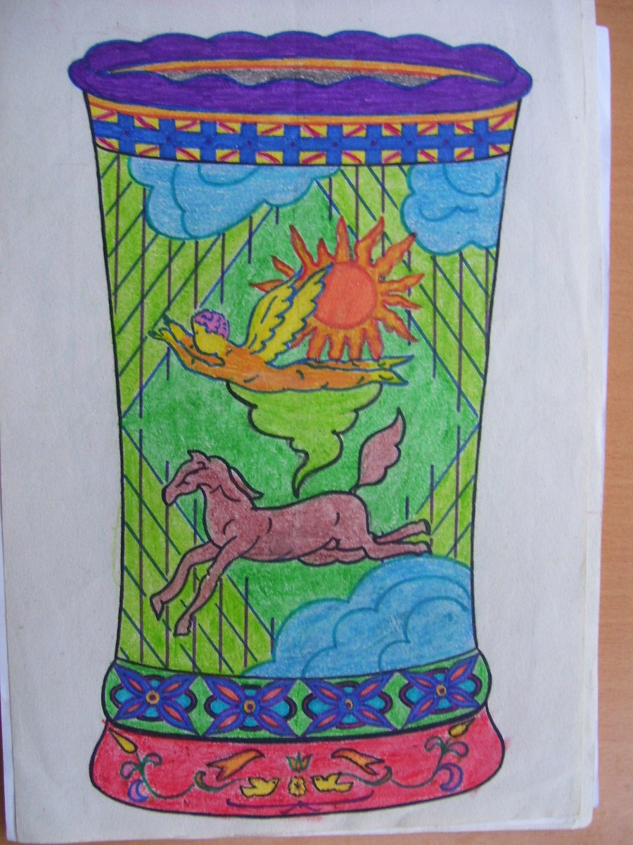
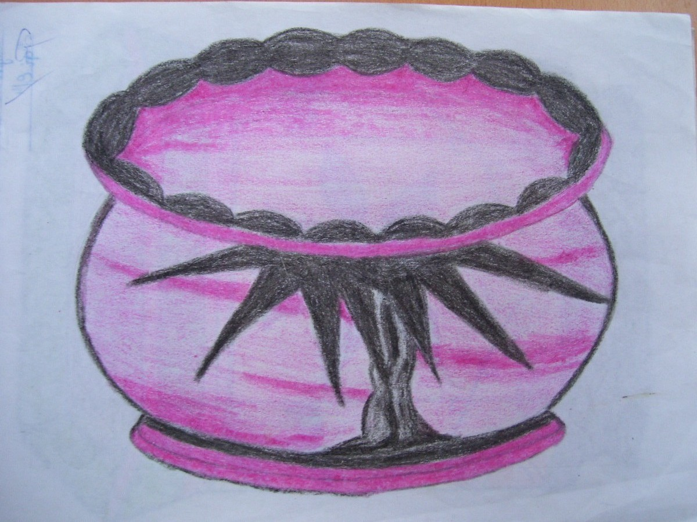
Một số bài tham khảo

Slide 16
